Slide 1

Сборщик товаров
Проект выполнен максютенко ярославом и гречко егором

Slide 2
Цель
Создать сайт, на котором будут показаны разные вещи, цены на них, отзывы (эта информация будет, возможно, взята с др. сайтов). Зарегистрированный пользователь сможет добавлять предметы в отслеживаемые, чтобы иметь быстрый доступ к информации о предмете, а также он сможет смотреть эту информацию через бота. Бот, принимая на вход "ключ-пропуск" на аккаунт, будет сообщать название и цену отслеживаемых вещей.

Slide 3
Техническое составляющее
Телеграм бот
Сайт
t.me/help_with_items_bot.

Slide 4

Основные возможности пользователей
Свободный доступ ко всем товарам
Использовать 2 вида добавления товаров
Возможность легко выбирать

Slide 5
Возможности сайта
Возможности бота
Регистрировать нового пользователя
Выбирать товары у других пользователей
Управлять собственными товарами
Управлять собственными товарами

Slide 6
Функции для сайта
Not_found, bad_request – проверка на ошибки запросов
Index – выводит главную страницу со всеми предметами
Sorting_page – выводит страницу для сортировки по категориям
Sort_by_category – выводит главную страницу с предметами определенной категории
Other_users – выводит страницу других пользователей
About – выводит страницу с информацией о проекте
Account_other – выводит страницу со всеми другими пользователями
Account - выводит страницу отслеживаемыми предметами пользователя
Logout – выход из аккаунта
Add_items – отслеживание чужого предмета
Add_new_items – создание нового отслеживаемого
Edit_items – изменение информации об отслеживаемых предметах
Items_delete – удаление отслеживаемого
Login – функция входа в аккаунт
Register – регистрация нового аккаунта
Load_user - загружает базу данных о пользователе по его id

Slide 7
Использованные библиотеки
Flask
Os
Datetime
Flask_login
Flask_restful
telebot
Sqlalchemy
Sqlalchemy_serializer
Werkzeug.security
Flask_WTF
wtforms

Slide 8
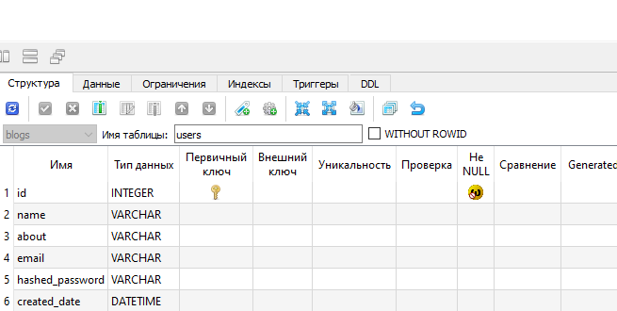
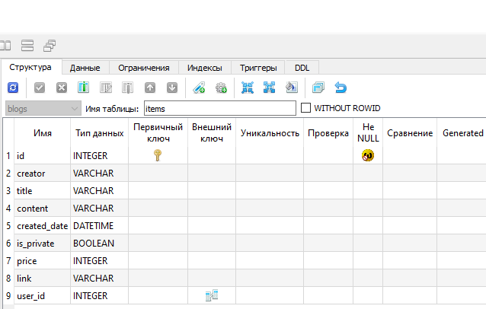
Базы данных
Users – база данных с информацией о пользователях
Items – база данных с информацией о товарах

Slide 9

Спасибо за внимание!

